Slide 1


LESSON 3

Slide 2

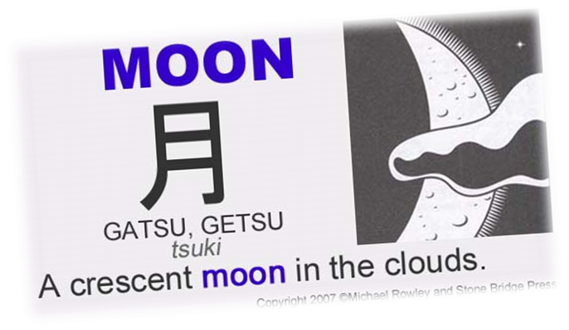
月
火
水
木
金
土
曜
何
年
時
間
分
げつ／がつ
Mặt trăng
Tháng
月
つき
(NGUYỆT)

Slide 3

月
火
水
木
金
土
曜
何
年
時
間
分
か
火
Lửa
ひ
(HỎA)

Slide 4
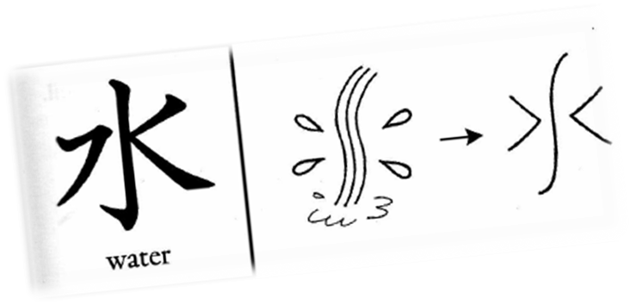
月
火
水
木
金
土
曜
何
年
時
間
分
すい
水
Nước
みず
(THỦY)

Slide 5
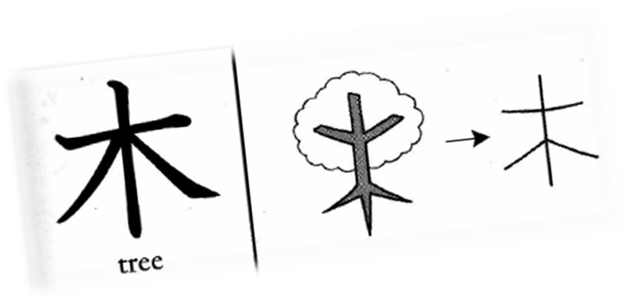
月
火
水
木
金
土
曜
何
年
時
間
分
もく
木
Cây
Gỗ
き
(MỘC)

Slide 6
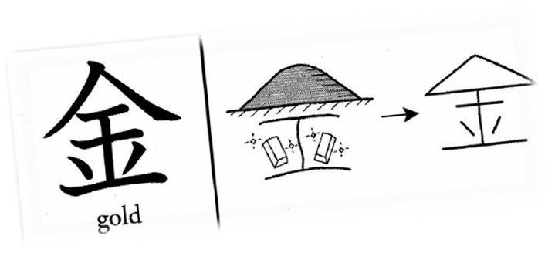
月
火
水
木
金
土
曜
何
年
時
間
分
きん
Tiền
Vàng
金
かね
(KIM)

Slide 7
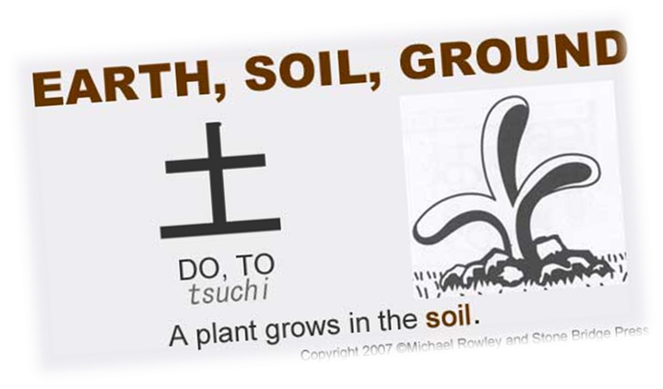
月
火
水
木
金
土
曜
何
年
時
間
分
ど
土
Đất
つち
(THỔ)

Slide 8
月
火
水
木
金
土
曜
何
年
時
間
分
よう
曜
(DIỆU)

Slide 9
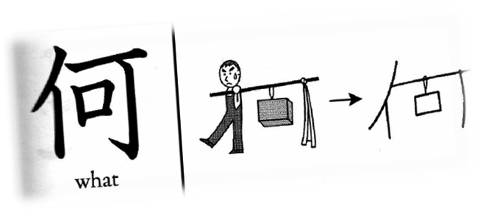
月
火
水
木
金
土
曜
何
年
時
間
分
何
か
なに
なん
(HÀ)

Slide 10
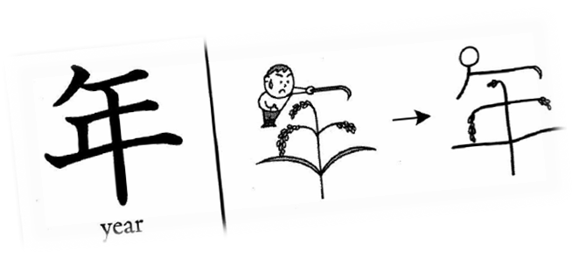
月
火
水
木
金
土
曜
何
年
時
間
分
年
ねん
とし
(NIÊN)

Slide 11
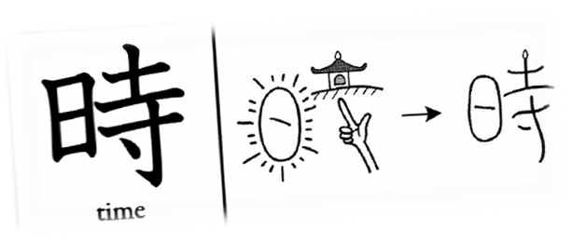
月
火
水
木
金
土
曜
何
年
時
間
分
時
じ
とき
(THỜI)

Slide 12
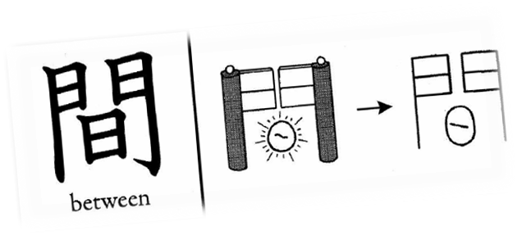
月
火
水
木
金
土
曜
何
年
時
間
分
間
かん
あいだ
(GIAN)

Slide 13
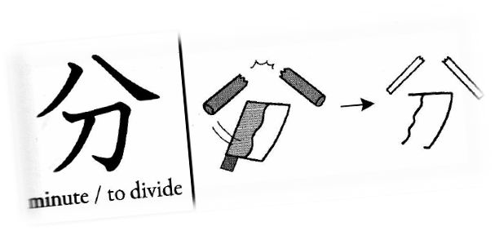
月
火
水
木
金
土
曜
何
年
時
間
分
分
ぶん
(PHÂN)

Slide 14

終わり

